Slide 1
Materi ke dua
Sistem Pemerintahan Desa

Slide 2
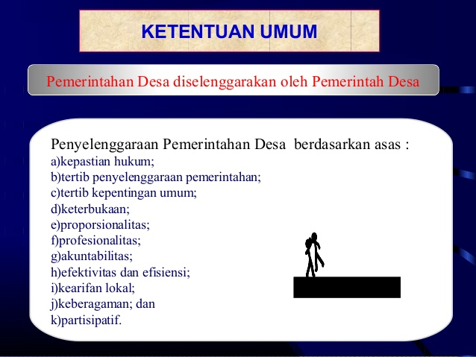

Slide 3
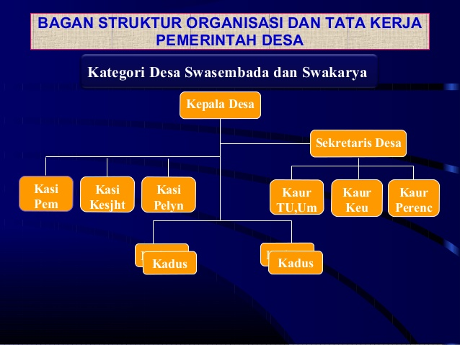

Slide 4
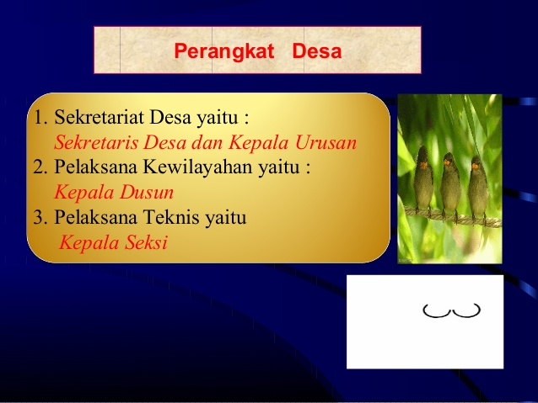

Slide 5
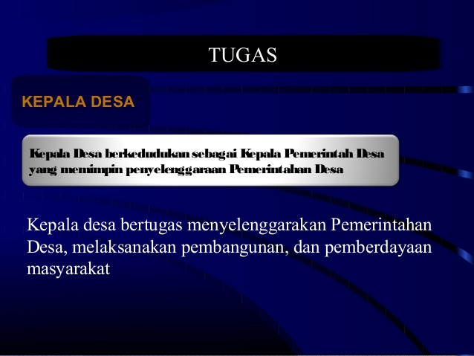

Slide 6
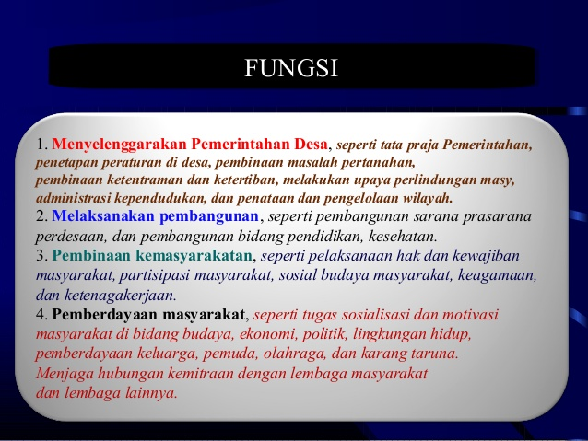

Slide 7
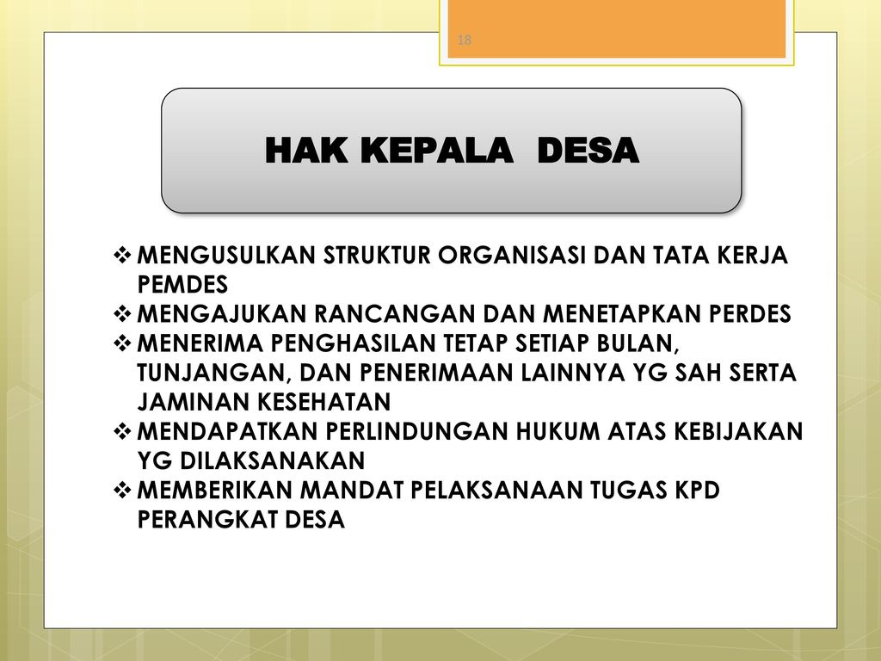

Slide 8
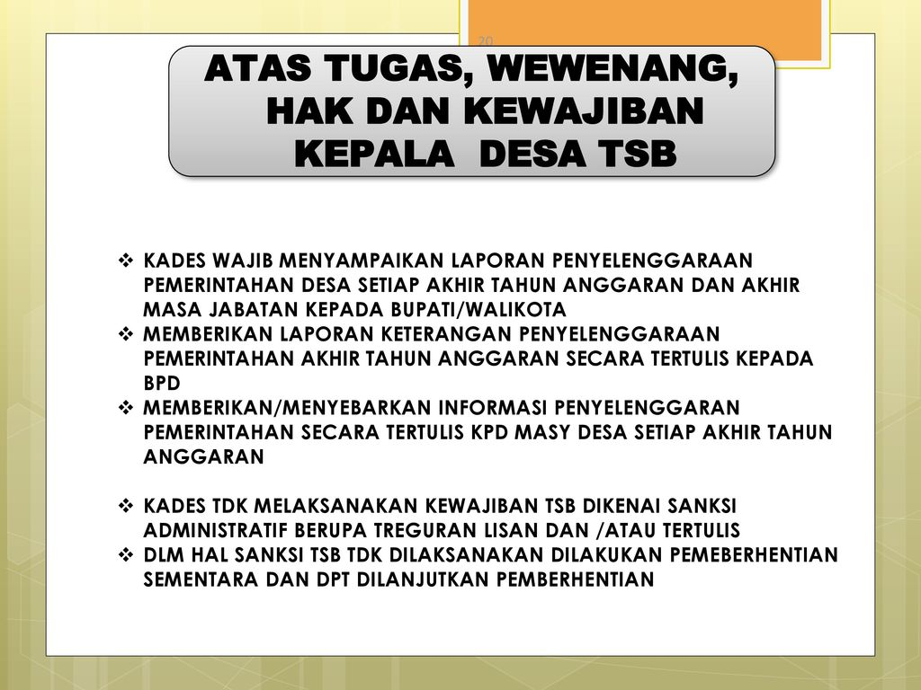

Slide 9
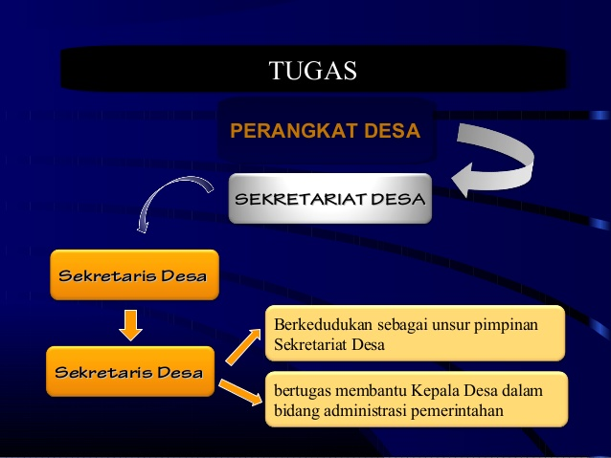

Slide 10
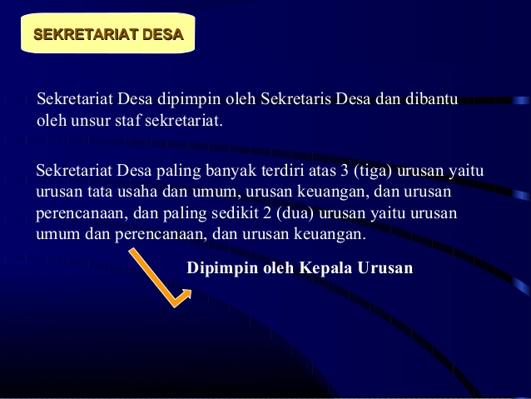

Slide 11
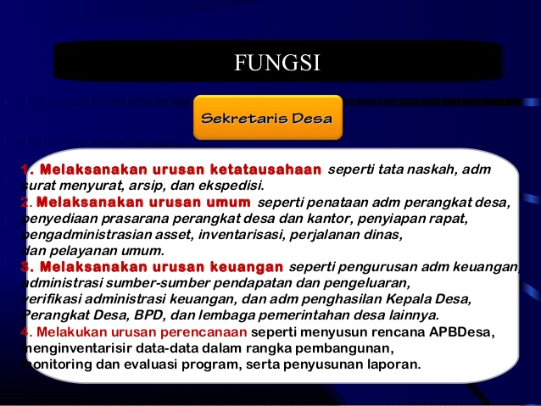

Slide 12
Fungsi Kepla Urusan
Kaur Tata Usha dan Umum
melaksanakan tugas ketatausahaan ,administrasi desa , tata naskah, kearsipan, ekspedisi , sarana prasaran , perlengkapan aparat desa , inventarisasi aset dan kekayaan desa , perjalanan dinas dll
Kaur Perencanaan
mengkoordinasikan proses perencanaan seperti mengiventarisasi dan menyiapan data sebagai bahan penyusunan perencaan pemb RPJM, RPK, APBDesa, monef pembangunan dll
Kaur Keuangan
Melaksanakan urusan keuangan , petatausahaan keuangan, penerimaan , belanja dan pembiayaan pendapatan aparat desa dan BPD dll

Slide 13
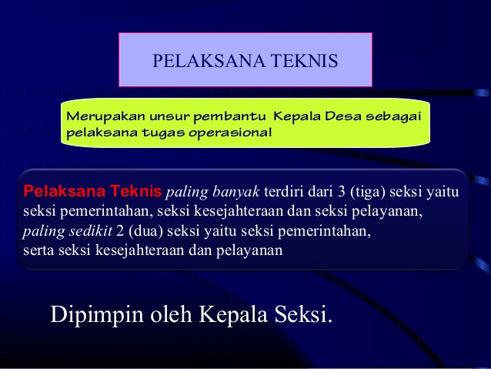

Slide 14
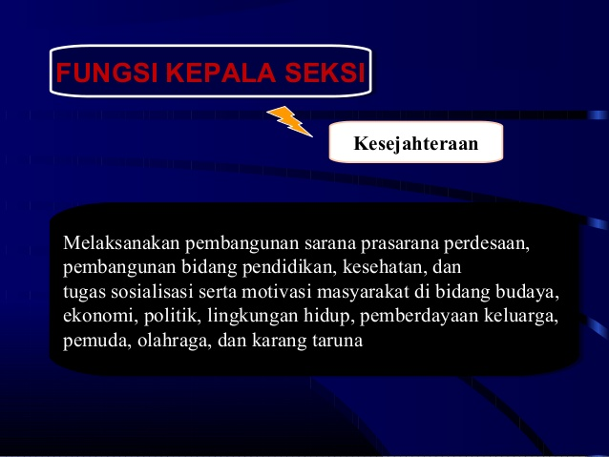

Slide 15
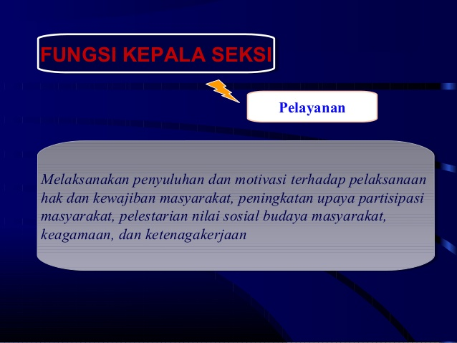

Slide 16
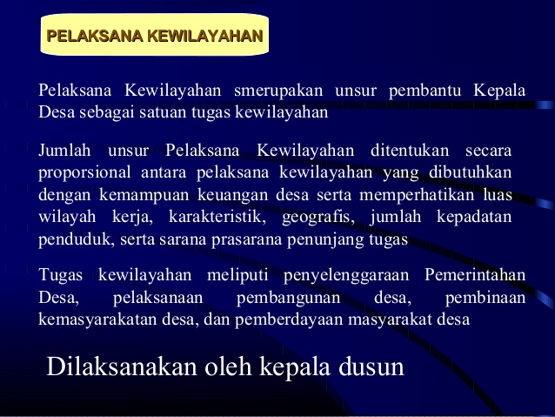

Slide 17
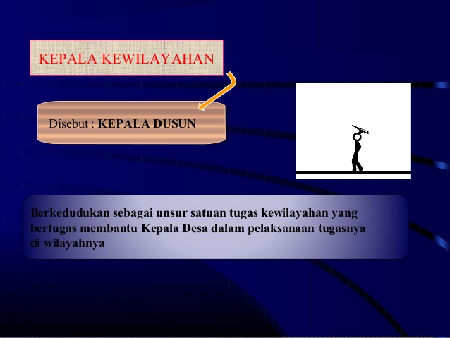

Slide 18
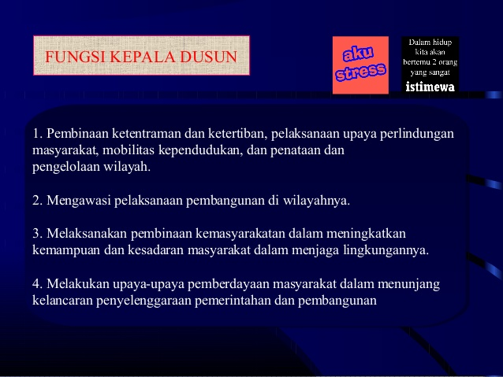

Slide 19
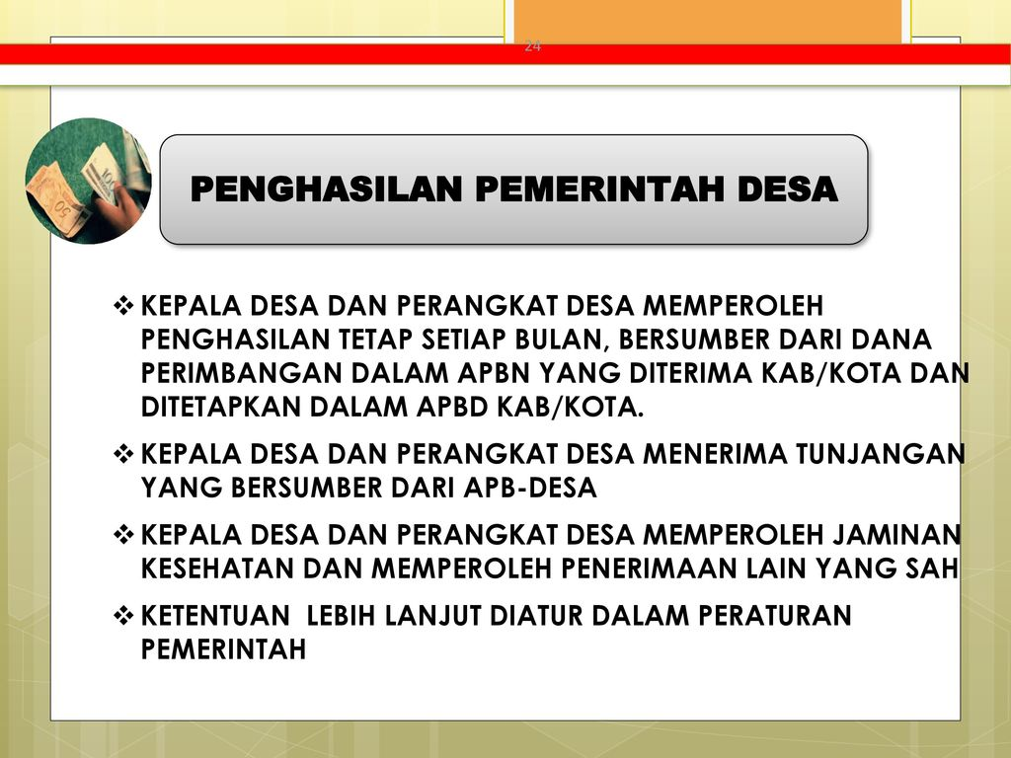

Slide 20
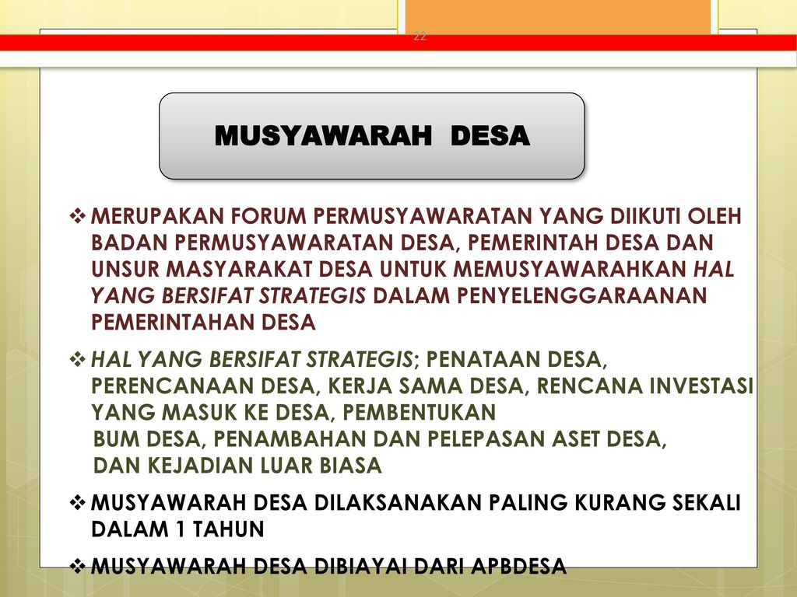

Slide 21
